Slide 1
מתחילים! כרטיסי הכניסה בהם תתנסו פותחו ע"י תהלה לנגה וסטפני ביסמוט
מגבלת זמן:
5 דקות
5
4
1
3
2

Slide 2
כרטיס כניסה
בידי כל אחד מכם כרטיס כניסה עם שם של יסוד.
התחלקו לקבוצות לפי יכולת הקישור של היסוד (הן מתכות והן אל-מתכות).

Slide 3
משימה בקבוצות- היכרות
יכולת קישור 1
חשבו על מדען משמעותי בעיניכם, שמהווה מודל עבורכם.
שתפו את חברי הקבוצה שלכם.
יכולת קישור 2
חשבו על תכונה טובה שיש בכם ומסייעת לכם להיות מורים טובים למדע וטכנולוגיה. שתפו את חברי הקבוצה שלכם.
יכולת קישור 3
מה החזון שלך כמורה למדע וטכנולוגיה? שתפו את חברי הקבוצה
יכולת קישור 4
מהם, לדעתכם, האתגרים המיוחדים למורי מדע וטכנולוגיה? שתפו את חברי הקבוצה.
Notes:
שלב ראשון- קבוצתי. אח"כ היכרות כללית במליאה, שם ומקום עבודה, אילו כיתות מלמד, ותק... ושיתוף קצר מהפעילות.

Slide 4
פתיחת השיעור
תארו: מה קורה לרוב ב-5 דק' ראשונות של שיעור?
תלמידים:
מורים:
דמיינו שיעור שמתחיל בדיוק בזמן. המורה והתלמידים נכנסים לכיתה וכולם מתחילים לעבוד מיד, בלי עיכובים, בלי המתנה ובלי בזבוז זמן...
הצעה:
פעילות לימודית קבועה, בנושא השיעור בת 5 דקות, הפותחת את השיעור.
קישור לשיעור קודם
קישור למטלות שיעורי הבית
פתיחת נושא חדש

Slide 5
חמש הדקות הראשונות של השיעור

Slide 6
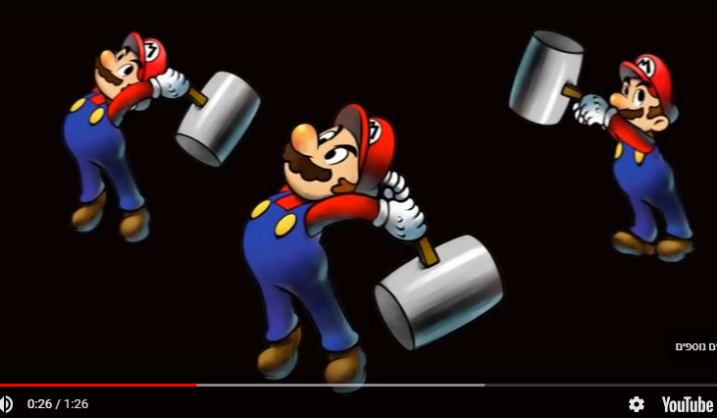
כרטיס כניסה
מהו כרטיס כניסה?
מה היתרונות שלו?

Slide 7
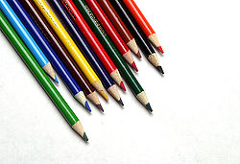
אפשרויות תקשורת ופעילות
אפשרויות לפעילות:
סקר: מה דעתכם על...
פתקים המחלקים לקבוצות עבודה
סרטון יוטיוב ושאלה
קטע קריאה ושאלה
שיבוץ מושגים משיעור קודם במשפטים, בתשבץ או תפזורת
בוחנון על השיעור הקודם
שאילת שאלות בנושא כלשהו
אפשרויות תקשורת:
משימה כתובה בצד הלוח
כרטיס קבוע שיש בו מטלה כלשהי
הקרנה של שאלה/קישור/ברקוד במצגת
Google classroom
שליחת קישור לווטסאפ כיתתי

Slide 8
כרטיס כניסה
חשוב:
בתחילת השנה יש לבצע היכרות עם המאפיינים והעקרונות של חלק זה של השיעור.
אותה מתודה חוזרת על עצמה בכל שיעור- אין צורך בהסברים
קצר!
מניב תוצר

Slide 9
מומלץ לקרוא את המאמר של מור דשן בעניין
חמש הדקות שמשנות שנת לימודים שלמה

